Slide 1
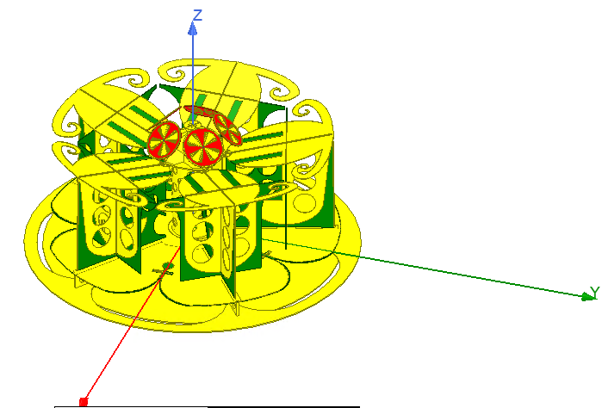
Diagramme de gain de l’antenne IQ BB
Issu de mesure en chambre anéchoïde avec maquette partielle.
x

Slide 2
Diagramme pour élévation (Θ) : 90° (à l’horizon) - 50 MHz
Mesure sur RA actuel
Mesure basée sur calcul sommation en phase des 5 BBVs suite au mesure RA seul
Estimation : 18 dB de pertes (entre la sortie antenne BBV et la sortie du RA)

Slide 3
Diagramme pour élévation (Θ) : 90° (à l’horizon) - 100 MHz
Mesure sur RA actuel
Mesure basée sur calcul sommation en phase des 5 BBVs suite au mesure RA seul
Estimation : 20 dB de pertes (entre la sortie antenne BBV et la sortie du RA)

Slide 4
Diagramme pour élévation (Θ) : 90° (à l’horizon) - 200 MHz
Mesure sur RA actuel
Mesure basée sur calcul sommation en phase des 5 BBVs suite au mesure RA seul
Estimation : 20 dB de pertes (entre la sortie antenne BBV et la sortie du RA)

Slide 5
Diagramme pour élévation (Θ) : 90° (à l’horizon) - 300 MHz
Mesure sur RA actuel
Mesure basée sur calcul sommation en phase des 5 BBVs suite au mesure RA seul
Estimation : 20 dB de pertes (entre la sortie antenne BBV et la sortie du RA)

Slide 6
Diagramme pour élévation (Θ) : 90° (à l’horizon) - 400 MHz
Mesure sur RA actuel
Mesure basée sur calcul sommation en phase des 5 BBVs suite au mesure RA seul
Estimation : 20 dB de pertes (entre la sortie antenne BBV et la sortie du RA)

Slide 7
Diagramme pour élévation (Θ) : 90° (à l’horizon) - 600 MHz
Mesure basée sur calcul sommation en phase des 5 BBVs suite au mesure RA seul
Estimation : 21 dB de pertes (entre la sortie antenne BBV et la sortie du RA)

Slide 8
Diagramme pour élévation (Θ) : 90° (à l’horizon) - 700 MHz
Mesure basée sur calcul sommation en phase des 5 BBVs suite au mesure RA seul
Estimation : 21 dB de pertes (entre la sortie antenne BBV et la sortie du RA)

